Slide 1
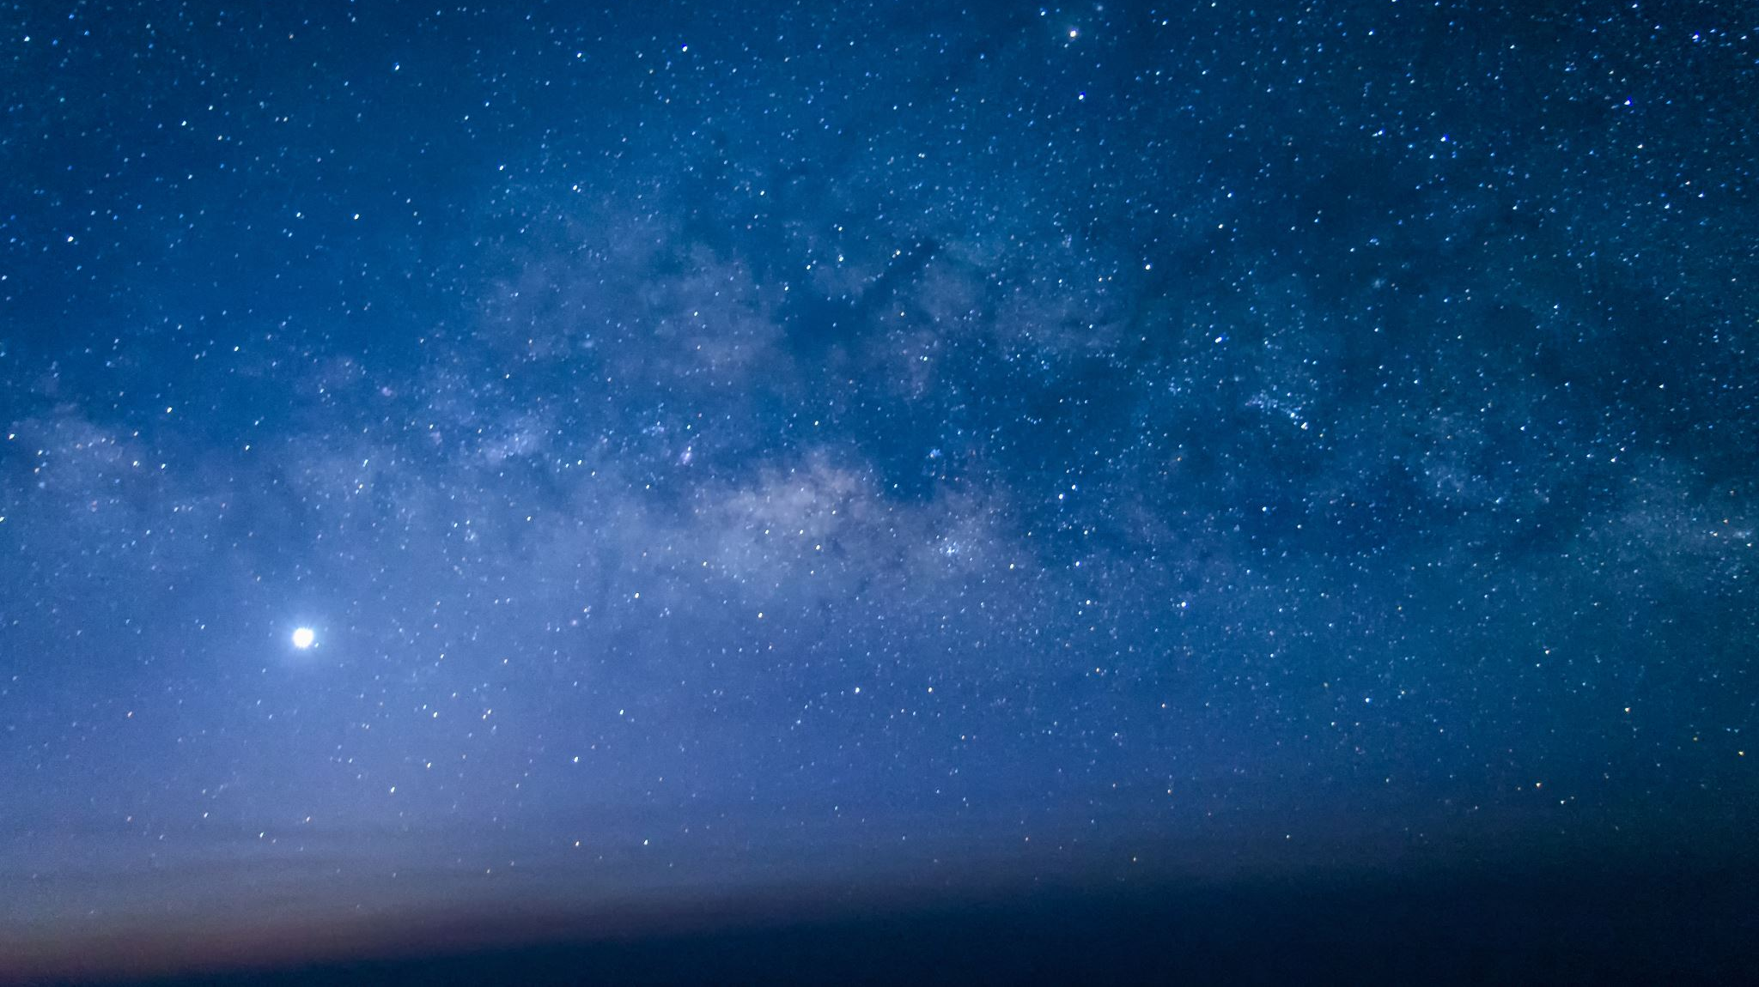
Drage učenke in učenci! Pripravite si odličen čaj ali slastno vročo čokolado. Udobno se namestite in poslušajte pravljico. Povabite lahko še brata ali sestro.
Lepo vas pozdravljam,
učiteljica Nina

